Slide 1
Analýza architektúry a vylepšenie zdrojového kódu softvéru zimbra
Autor: Peter Plevko
1/12

Slide 2
Obsah prezentácie
Predstavenie softvéru zimbra
Návrhové vzory
Analýza zdrojového kódu
Architektúra
2/12

Slide 3
Zimbra
Groupware
Open-source
Vydaná: Júl 26, 2005; Pred 17 rokmi
Zimbra -> I Zimbra od Talking Heads
3/12

Slide 4
Design patterns
Model view controller
Singleton
REST
4/12

Slide 5
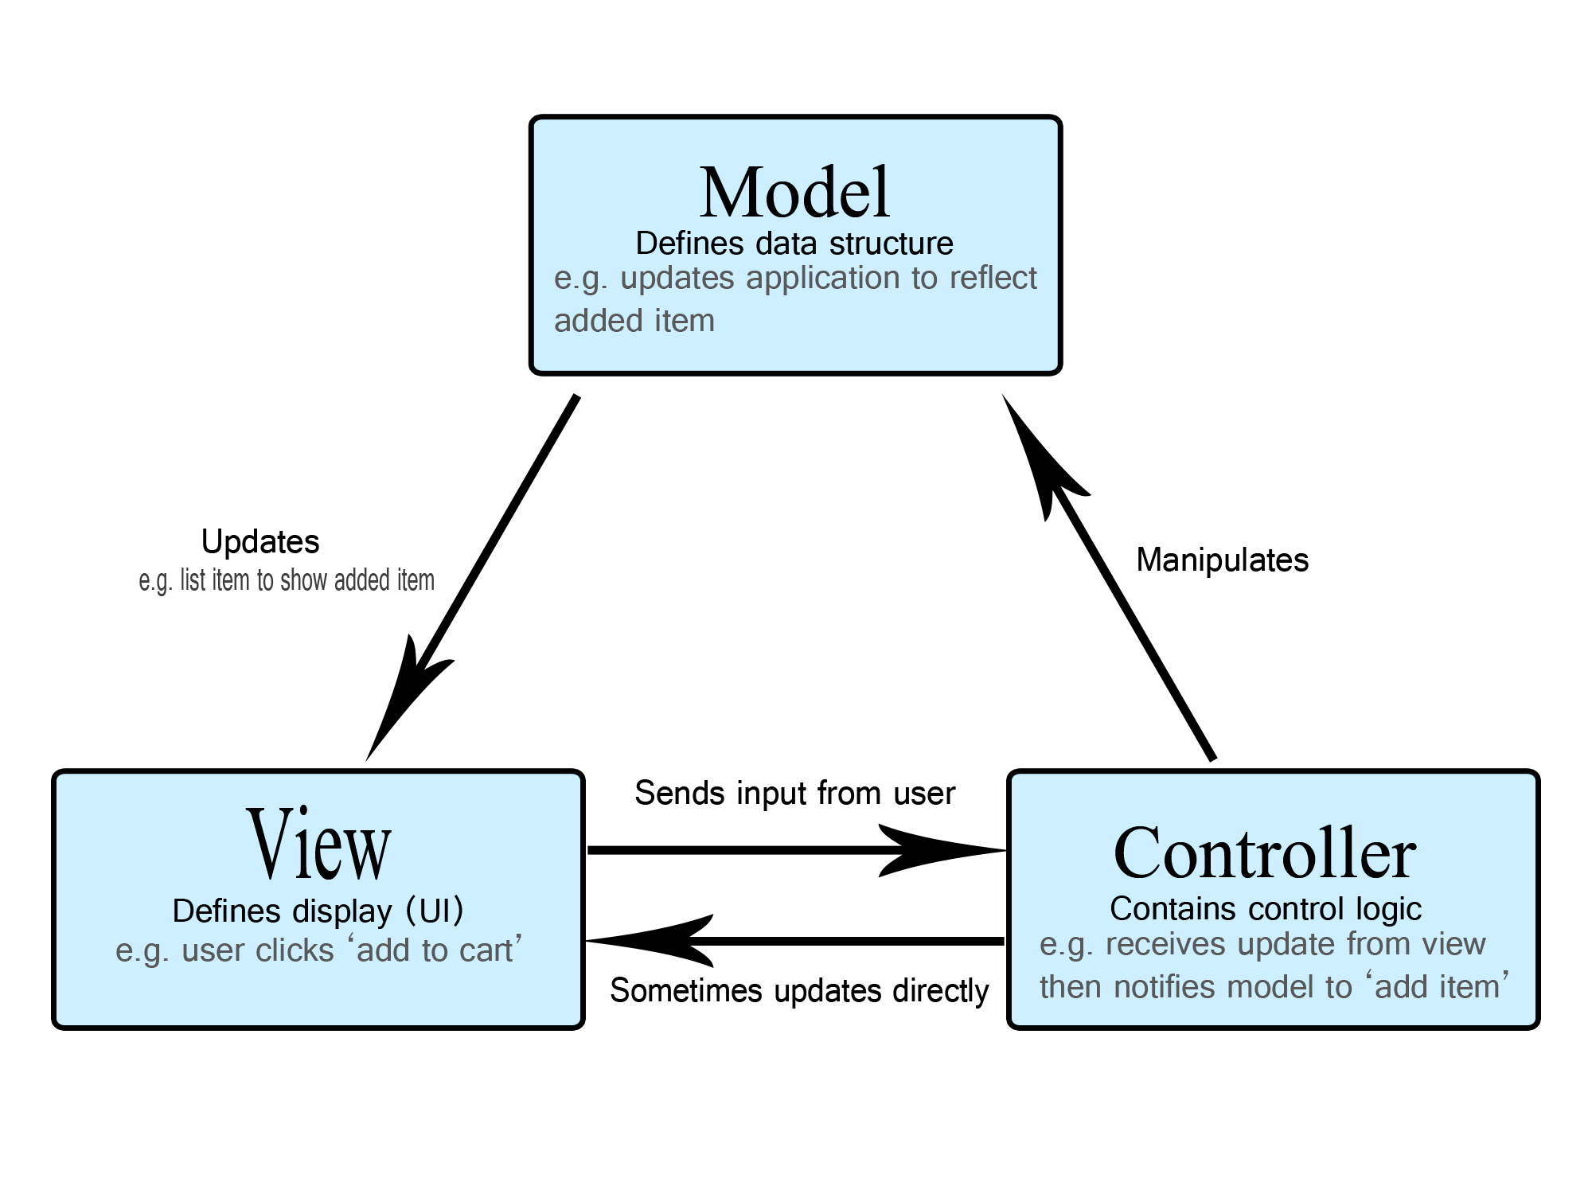
Model view controller
Popis:
Model: Spravuje údaje a business logiku.
View: Spravuje rozloženie a zobrazenie.
Controller: Riadiaca jednotka: smeruje príkazy do modelu a view.
5/12

Slide 6
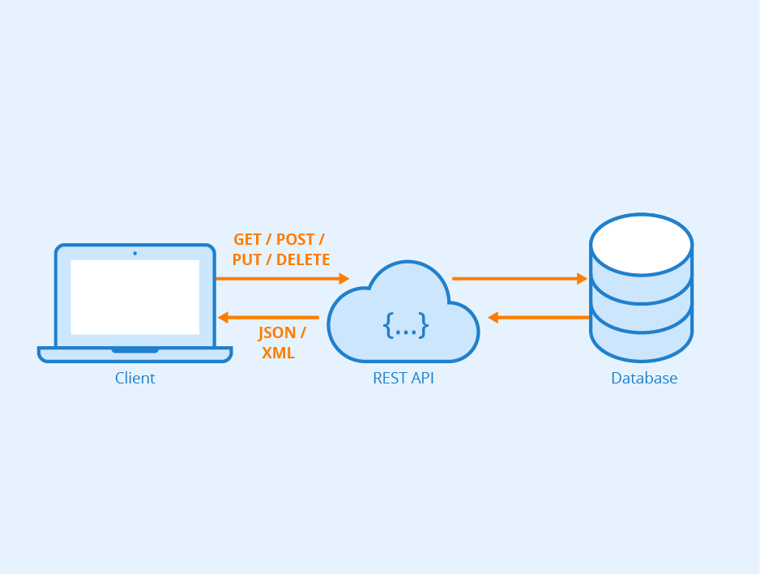
Representational state transfer (REST)
API
GET
POST
PUT
DELETE
6/12

Slide 7
Zimbra implementuje svoju webovú klientsku službu AJAX pomocou kombinácie návrhových vzorov REST (Representational State Transfer) a MVC (Model View Controller). Návrh REST oslobodzuje server od sledovania stavu webového klienta, zatiaľ čo návrh MVC poskytuje okamžité aktualizácie v reakcii na akcie používateľa.
7/12

Slide 8
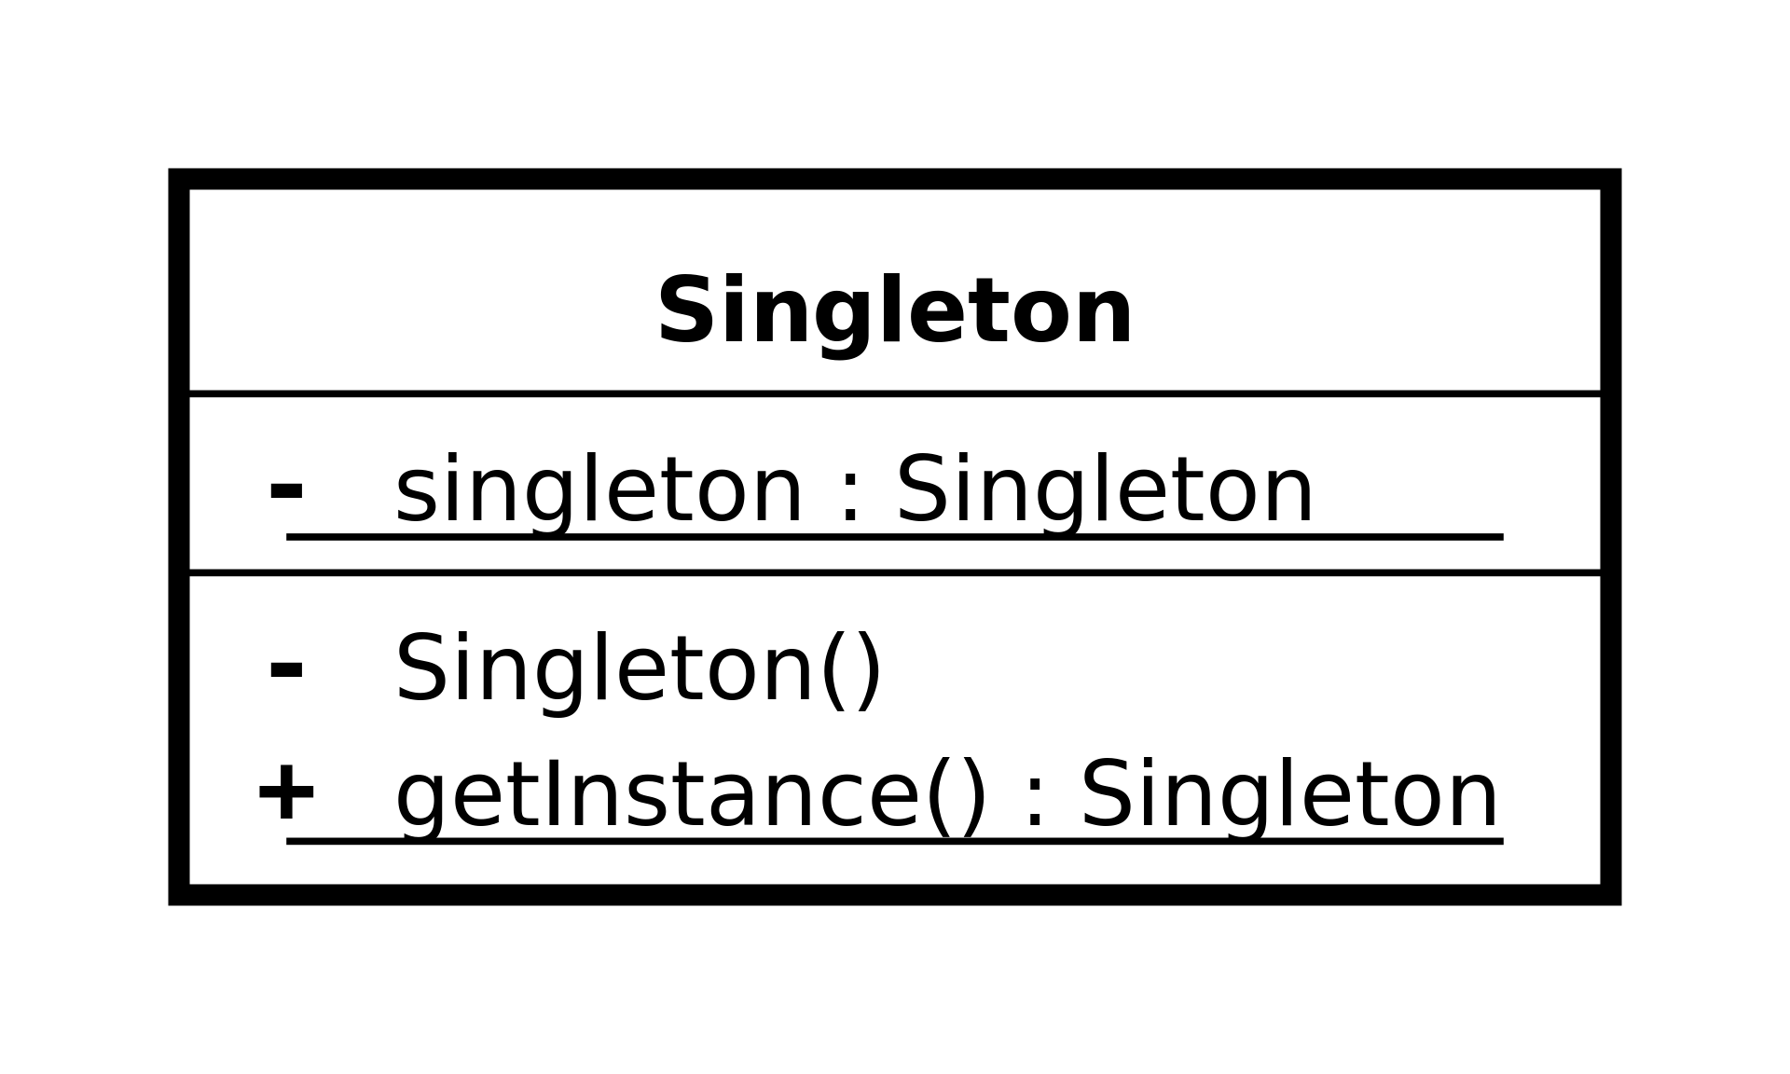
Singleton
Umožňuje objektom:
Zabezpečiť, aby mali len jednu inštanciu
Zabezpečiť jednoduchý prístup k tejto inštancii
Kontrolovať ich inštanciu (napríklad skrývanie konštruktorov triedy)
8/12

Slide 9
Zimbra používa na vytvorenie inštancie dialógu správ v používateľskom rozhraní administrátora ZaMsgDialog. Rámec Admin UI poskytuje štyri singletonové inštancie ZaMsgDialog, ktoré pokrývajú väčšinu scenárov použitia dialógového okna správ.
9/12

Slide 10
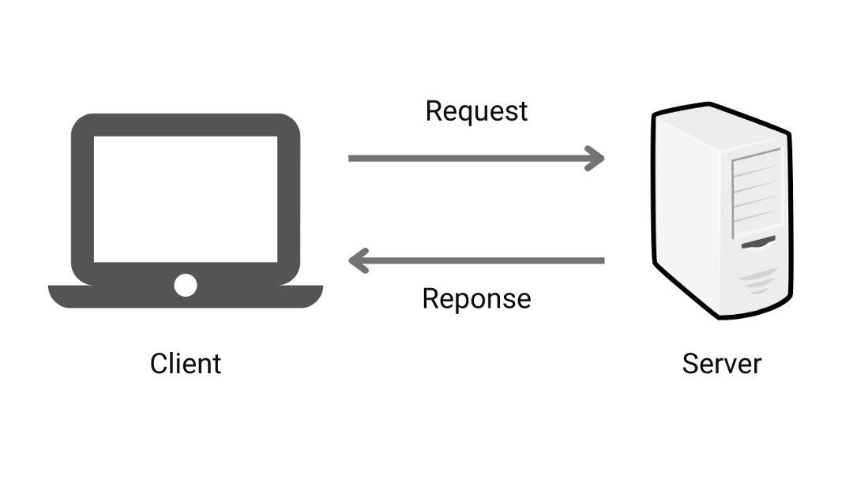
Singleton
Architektúra
Klient: JavaScript
Server: java
Vylepšenia
10/12

Slide 11
zdroje
https://en.wikipedia.org/wiki/Zimbra
https://wiki.zimbra.com/wiki/Deployment_Strategy
https://www.geeksforgeeks.org/mvc-design-pattern/
https://howtodoinjava.com/design-patterns/creational/singleton-design-pattern-in-java/
https://developer.mozilla.org/en-US/docs/Glossary/MVC
https://open-source-guide.com/en/Solutions/Infrastructure/Messaging-email-marketing-groupware/Zimbra
https://open-source-guide.com/en/Solutions/Infrastructure/Messaging-email-marketing-groupware/Zimbra
11/12

Slide 12
Diskusia
12/12

